Slide 1
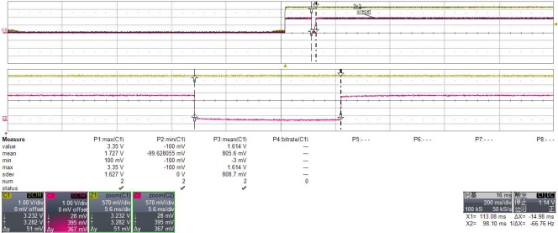
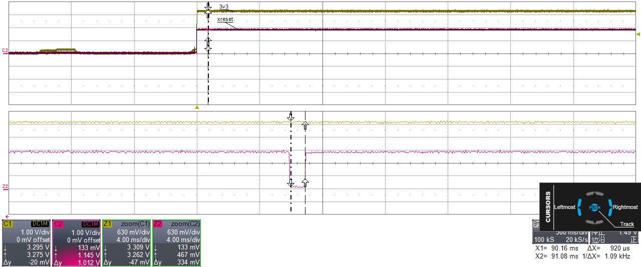
BOOT.BIN version:4.4
15ms
BOOT.BIN version: 4.14
1ms

